Slide 1

Picture Upload with Smart Glasses
발표자 : 이수하
요구사항 명세서
일정 : 2019.01.12
이 문서는 나눔글꼴로 작성되었습니다. 설치하기

Slide 2
목차
시스템의 개요 및 목표
개발 방법론
사용자 인터페이스
기능적 요구사항
비기능적 요구사항
진행 일정

Slide 3
시스템의 개요 및 목표
1. 시스템의 개요 및 목표
눈으로 직접 보고 있는 여행사진을 사용자의 현재 위치를 기반으로 업로드하고 포스팅 해주는 디바이스 개발
눈으로 봄과 동시에 사진 업로드?

Slide 4
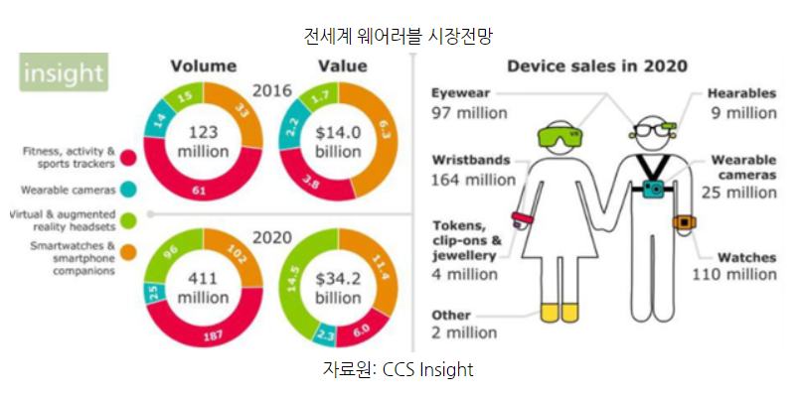
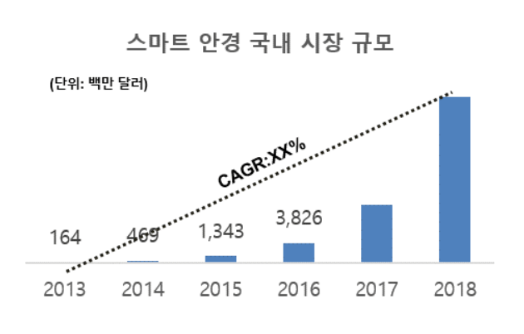
시스템의 개요 및 목표
1. 시스템의 개요 및 목표

Slide 5
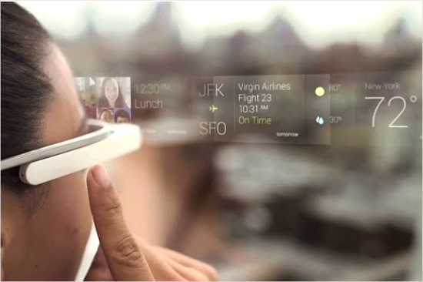

시스템의 개요 및 목표
1. 시스템의 개요 및 목표

Slide 6
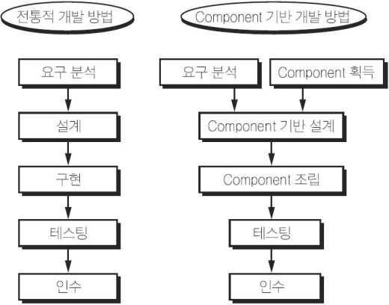
개발 방법론
2. 개발 방법론
컴포넌트 기반 개발(component-based development, CBD)
소프트웨어 개발 방법론의 일종으로 프로그램의 로직을 각각의 독립적인 컴포넌트로 구성하고 이를 짜맞춰 전체 프로그램을 구성하는 것.

Slide 7
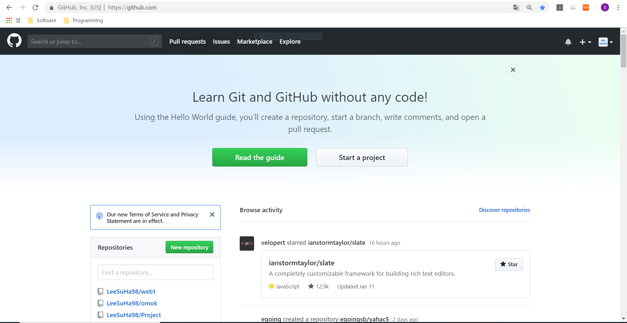

개발 방법론
2. 개발 방법론
형상관리(Software Configuration Management)

Slide 8
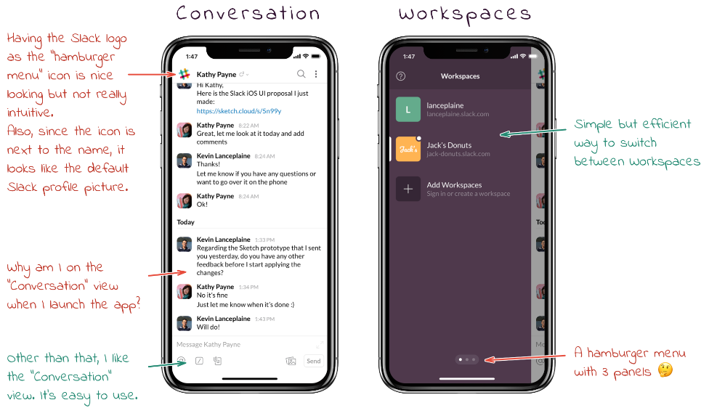

개발 방법론
2. 개발 방법론
형상관리(Software Configuration Management)

Slide 9
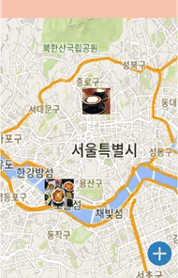
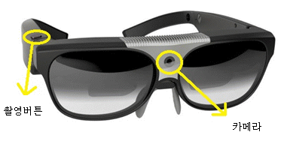
사용자 인터페이스
3. 사용자 인터페이스

Slide 10
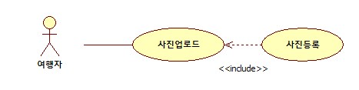
기능적 요구사항
4. 기능적 요구사항
유스케이스 다이어그램

Slide 11
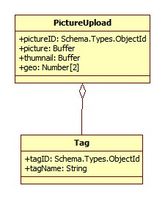
기능적 요구사항
4. 기능적 요구사항
클래스 다이어그램

Slide 12
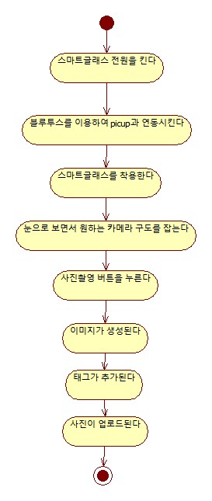
기능적 요구사항
4. 기능적 요구사항
액티비티 다이어그램

Slide 13
비기능적 요구사항
5. 비기능적 요구사항
사용자 요구사항
식별자 | NF-01
요구사항 | 사용자 요구사항
요구사항 명 | 개인정보 보호
개요 | 시스템을 사용하는 회원들의 개인정보를 보호할 의무가 있다. 따라서 행정안전부에서 제공하는 소프트웨어 개발보안 가이드에 따른 시큐어 코딩을 이용한다.

Slide 14

비기능적 요구사항
5. 비기능적 요구사항
사용자 요구사항

Slide 15
진행 일정
6. 진행일정
주차 구분 | 1 (12.23~) | 2 | 3 | 4 | 5 | 6 | 7 | 8 | 9 | 10
계획
요구분석, 컴포넌트 획득
컴포넌트 설계
컴포넌트 조립
구현
테스트
최종 보고서

Slide 16
Q & A
Made by 이수하
010-5633-1059
이 문서는 나눔글꼴로 작성되었습니다. 설치하기
코딩 스터디

